Slide 1

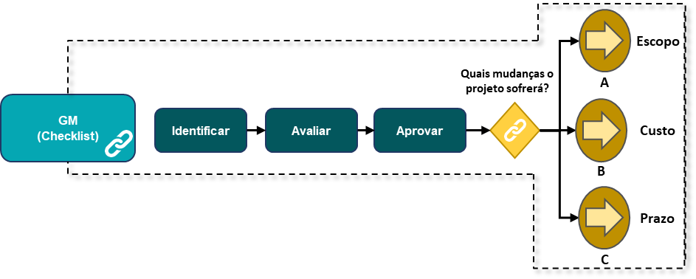
Responsável do projeto
(GPs)
Cadastro de Riscos do PR
Discovery
Preenchimento documentação padrão
Plano de projeto
Montar apresentação do Kickoff
Realizar ajuste
Realizar Kickoff do projeto
Inserir evidência da reunião
PPT
Realizar ajustes
Revisão do plano de desembolso
Plano de Desembolso
Planilha de PEP
Viabilidade
D
Gestão de Projetos
(Escritório de Projetos)
Gestão de portfólio analisa o material de cada projeto no Confluence
Solicitar ajuste
Projeto foi aprovado no Gate Keeper?
Sim
Projeto foi aprovado pelo comitê do mês?
Envio do material para o escritório
Verificar necessidade de ajuste
Solicitar escritório para liberar PEP
Informar PEP para GP via JIRA
Analisar material
Sim
Encerrar PR
Sim
Não
Sim
Não
Não
Precisa ajustar material?
Não
Precisa de ajuste?
Não
Projeto irá para o próximo ciclo?
Sim
Encerramento do card com evidência
Atualizar card para próximo ciclo
Encerramento
Execução do projeto
(Equipe)
SE HOUVER necessidade de GM/SM no projeto
GM/SM
Requisitos
GM/SM
Projeto
GM/SM
Execução
GM/SM
Validação
(testes)
GM/SM
Homologação
Operação Assistida
Tombamento
D
Suprimentos / Contratos
Forecast
Status Report
Gestão de risco
Checklist
Reuniões
Pré-Tomabmaneto
e Tombamento
Comunicado
A
B
C
Escopo
Custo
Prazo

